Slide 1
关系数据库设计 规范化理论

Slide 2
同一应用的不同设计方案
设计方案1：
movies(title,year,length,movietype,studioname,studioaddr,starname)
设计方案2：
movies1(title,year,lenth,movietype,studioname,studioaddr)
movies2(title,year,starname)
设计方案3：
movies11(title,year,length,movietype,studioname)
movies12(studioname,studioaddr)
movies2(title,year,starname)

Slide 3
问题的提出
针对一个具体应用，应该如何构造一个适合于它的关系数据库模式？
这是数据库的逻辑设计问题
关系数据库的规范化理论是数据库逻辑设计的理论基础

Slide 4
关系模式的设计问题
假设以下电影关系模式
movies(title,year,length,movietype,studioname,studioaddr,starname)
包含了信息：
电影：title,year,length,movietype
电影公司：studioname,studioaddr
影星：starname
('Star Wars',1977,124,'sciFic','fox','Fox Boulevard','Harrison Ford')
('Star Wars',1977,124,'sciFic','fox','Fox Boulevard','Mark Hamill')
('Star Wars',1977,124,'sciFic','fox','Fox Boulevard','Carrie Fisher')
('Star Wars',1977,124,'sciFic','fox','Fox Boulevard' .............)

Slide 5
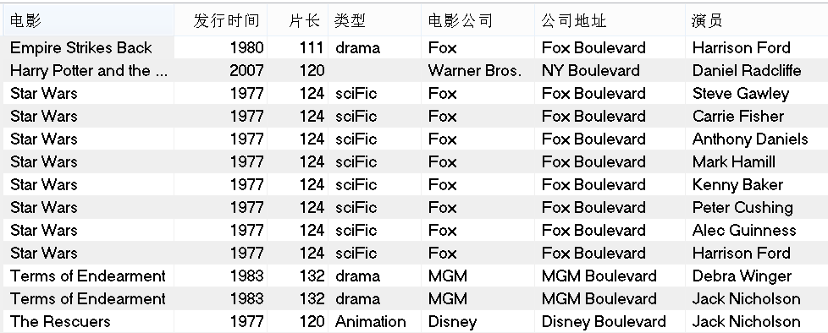
关系模式的设计问题
以下关系模式movies(title,year,length,movietype,studioname,studioaddr,starname)
它存在哪些问题？
原因何在？

Slide 6
关系模式Movies中存在的问题
⒈ 数据冗余太大
例：('Star Wars',1977)电影的时长、电影公司地址重复出现
不必要的数据重复称为
冗余(redundancy)；

Slide 7
关系模式Movies中存在的问题
⒉ 更新异常（Update Anomalies）
引起数据不一致
更新数据时，维护数据完整性代价大
Notes:
更新：一个电影的类类型修改涉及多条数据；如果只更新一条，产生不一致

Slide 8
关系模式Movies中存在的问题
⒊ 删除异常（Deletion Anomalies）
为删除数据，删除了不该删除的信息

Slide 9
关系模式Movies中存在的问题
⒋插入异常（Insertion Anomalies）
添加数据时无法执行
例:如果一个影视公司刚成立，尚无电影，我们就无法把这个公司及其地址信息存入数据库

Slide 10
什么是“好的”关系模式
结论：
Movies关系模式不是一个好的模式
“好”的模式不会发生插入异常、删除异常、更新异常，数据冗余应尽可能少

Slide 11
要解决的内容
到底什么样的模式才最佳？
怎么分解才能达到要求？
标准是什么？
如何实现？

Slide 12
数据依赖对关系模式的影响（续）
引起异常的原因：由存在于模式中的某些数据依赖引起的
如：studioname→studioaddr

Slide 13
关系模式的设计问题
概念回顾
直观
关系：一张二维表
元组：表中一行
属性：表中一列
抽象
属性所对应的域---属性集
元组：属性集的笛卡尔积的一个元素
关系：元组的集合，即笛卡尔积的一个子集
关系模式：元组集合的结构上的描述（关系的集合）
问题：关系模式的形式描述？

Slide 14
关系模式的设计问题
关系模式的形式描述
关系模式由五部分组成，即关系模式是一个五元组：
R（U，D，DOM，F）
R：关系名
U：组成该关系的属性名集合
D：属性组U中属性所来自的域
DOM：属性到域的映射
F：属性间的数据依赖集合。它限定了组成关系的各个元组必须满足的完整性约束条件。
属性间的数据依赖完全来自于现实世界的语义，而不是凭主观臆断的。

Slide 15
数据库设计方法之规范化理论
规范化理论正是用来分解关系模式来消除其中不合适的数据依赖，使所有关系模式最终达到某种范式形式，解决异常和数据冗余
数据依赖是各属性间的关联，包括
函数依赖、多值依赖和连接依赖

Slide 16
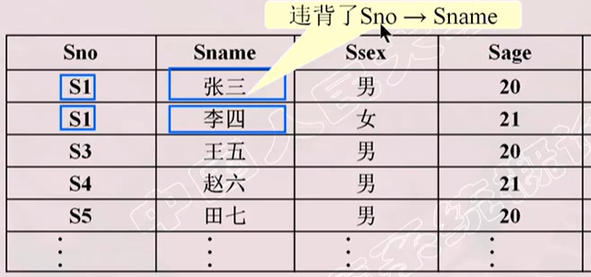
函数依赖（FD）定义
定义１： 设R(U)是属性集U上的关系模式。X，Y是U的子集。对于R(U)的任意一个关系r,X的每一个具体值，Y都有唯一的值与之对应，则称“X函数决定Y”或“Y函数依赖于X”，记作X→Y。
X为决定因子，Y是依赖因子。X→Y为模式R(U)的一个函数依赖。
若Y不函数依赖于X, 则记为
X→ Y
Notes:
相同的X值不可能对应不同的Y值

Slide 17
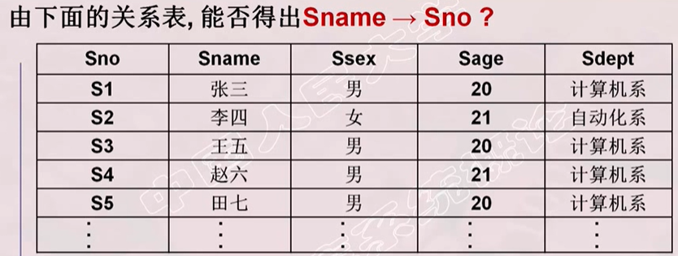
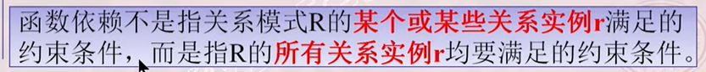

Slide 18
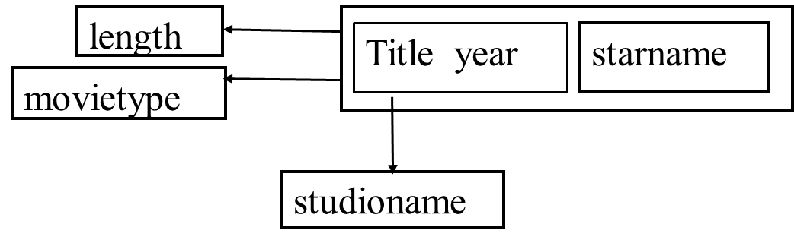
示例
Movies(title,year,length,movietype,starname,studioname)
Movies存在以下函数依赖：
Title,year->length
Title,year->movietype
Title,year->studioname
但是函数依赖
Title,year->starname不成立
Title,year,starname->starname成立

Slide 19
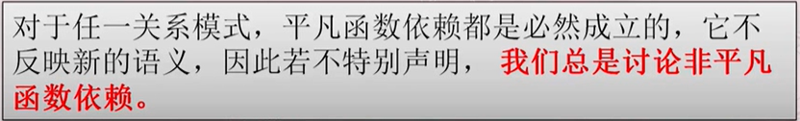
平凡函数依赖（FD）定义
若X→Y，但Y⊆X则称X→Y是非平凡的函数依赖。
若X→Y，但Y⊆X则称X→Y 是平凡的函数依赖。

Slide 20
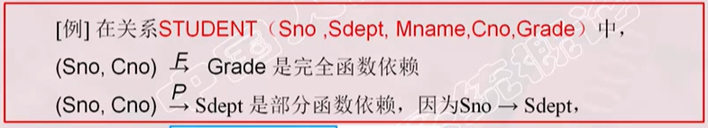
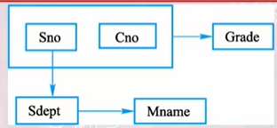
完全函数依赖
定义２： 在关系模式R(U)中，如果X→Y，并且对于X的任何一个真子集X′都有X′→Y，则称Y完全函数依赖于X，记作 X→Y。
若X→Y，并且对于X的某一个真子集X′（X′⊂X），有X′→Y，则称Y部分函数依赖于X，记作：X→Y。
如果Y部分函数依赖于X，则X必定是组合属性。
F
P

Slide 21
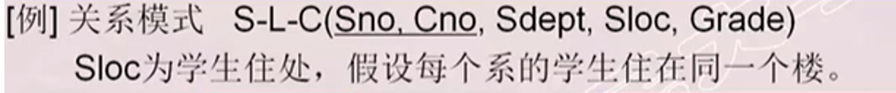
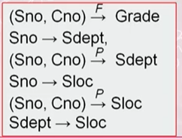
讨论

Slide 22
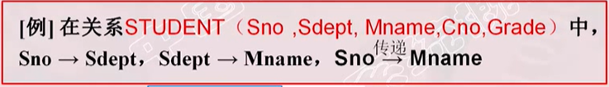
传递函数依赖
定义３： 在关系模式R(U)中，如果X→Y， (Y⊆X)，Y→X，Y→Z (Z⊆Y)，则称Z传递函数依赖于X，记作X →Z 。
传递
Notes:
Mname:系主任

Slide 23
候选码
定义４： 设有关系模式R(U)，U是R的全部属性集合，K⊆U是一个属性或是一个属性组合。
若K→U，则K为R的码。
候选码： K→U （K→U，且不存在任何K′⊆K使得K′→U成立）。
F
主属性：包含在任何一个候选码中的属性。
非主属性 ：不包含在任何一个候选码中的属性。

Slide 24
范式
定义
范式是对关系的不同数据依赖程度的要求，即符合某种级别的关系模式的集合，满足不同程度要求的为不同范式。
通过模式分解将一个低级范式转换为若干个高级范式的过程称作规范化（概念的纯粹化）
1NF
2NF
3NF
BCNF
4NF
5NF

Slide 25
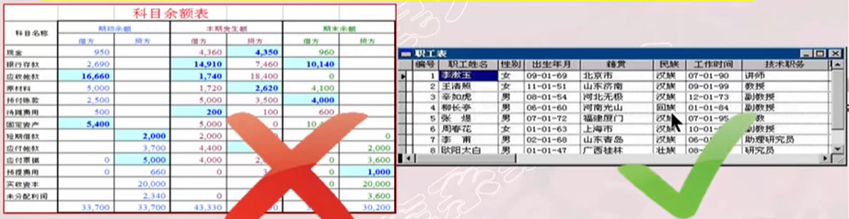
1NF
定义5： 设有关系模式R(U)，其所有的属性都是不可分的基本数据项，则称R属于第一范式，简称1NF，记作R∈1NF。
在任何一个关系数据库系统中，第一范式是对关系模式的一个最起码的要求。
不满足第一范式的数据库模式不能称为关系数据库。

Slide 26
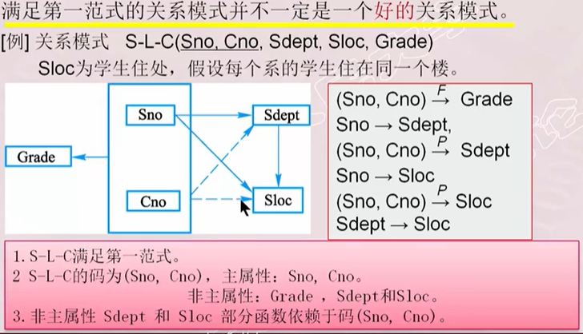

Slide 27
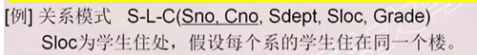
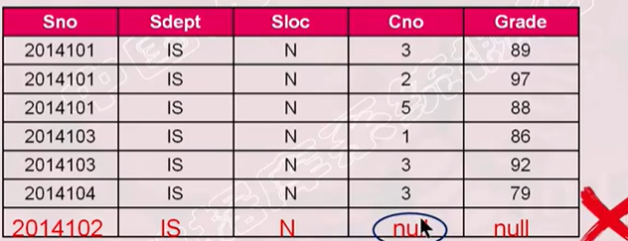
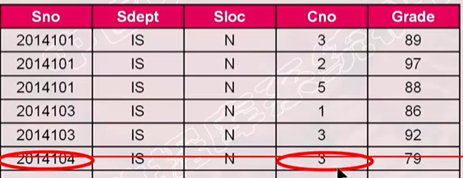
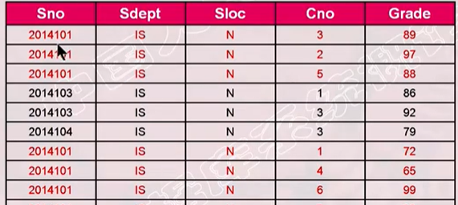
插入异常
删除异常
更新异常
数据冗余

Slide 28
2NF
定义6： 设有关系模式R(U)∈1NF ，如果其所有非主属性都完全函数依赖于码，则称R属于第二范式，简称2NF，记作R∈2NF。
关系模式中不存在非主属性对码的部分函数依赖问题。

Slide 29
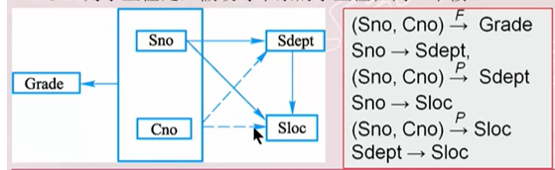
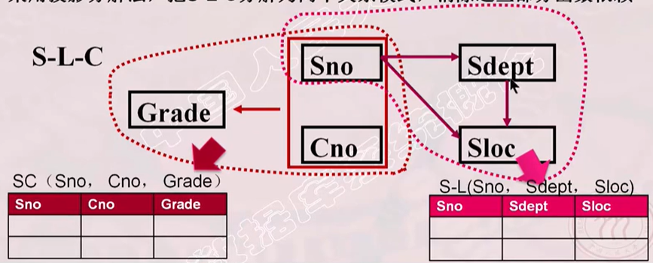
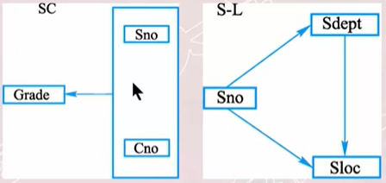
1NF→2NF
两类非主属性：grade
sdept, sloc

Slide 30
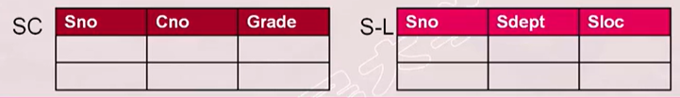
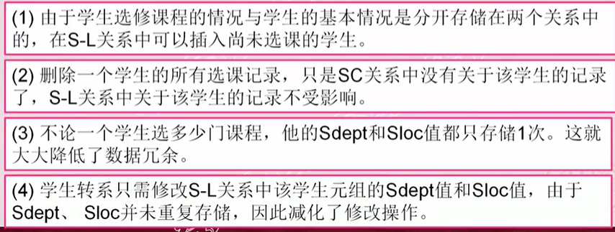
2NF关系模式一定程度上减轻了插入异常，删除异常，更新异常以及数据冗余。

Slide 31
讨论
S1(SNO, SNAME, SAGE, SSEX, SDEPT,DNAME, CNO, GRADE) S1∈1NF
2NF？
S_1(SNO, SNAME, SAGE, SSEX, SDEPT , DNAME) ∈2NF S_2( SNO, CNO, GRADE) ∈2NF

Slide 32
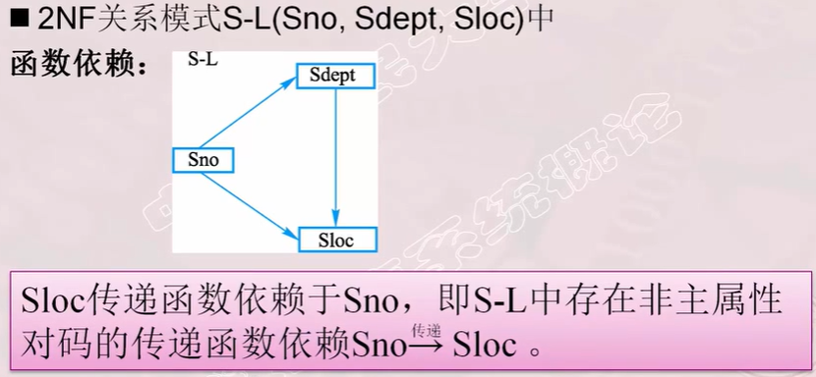
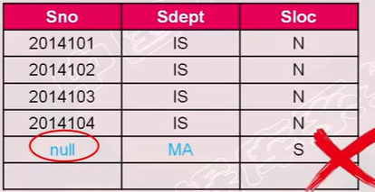
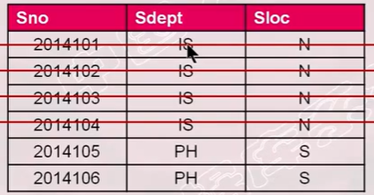
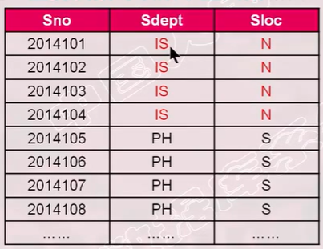
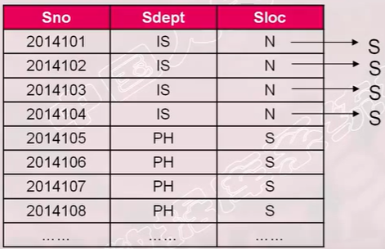
2NF关系模式不能消除插入异常，删除异常，更新异常以及数据冗余。

Slide 33
3NF
定义7： 设有关系模式R(U)∈2NF，如果其所有非主属性都不传递函数依赖于码，则称R属于第三范式，简称3NF，记作R∈3NF。
解决关系模式中非主属性对码的传递函数依赖问题。

Slide 34
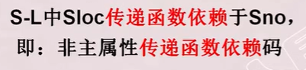
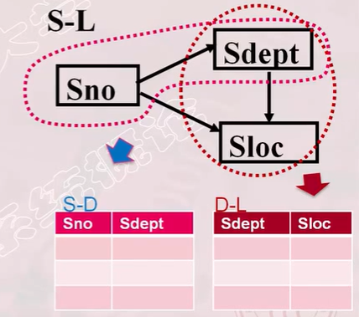
2NF → 3NF

Slide 35
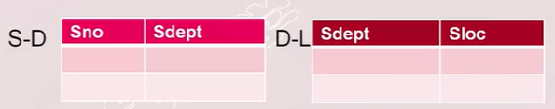
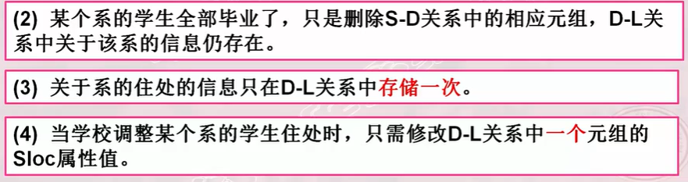
异常进一步缓解

Slide 36
讨论
S1(SNO, SNAME, SAGE, SSEX, SDEPT,DNAME, CNO, GRADE) S1∈1NF
2NF？
S_1(SNO, SNAME, SAGE, SSEX, SDEPT , DNAME) ∈2NF S_2( SNO, CNO, GRADE) ∈2NF
3NF？
S_1(SNO, SNAME, SAGE, SSEX, SDEPT) ∈3NF S_3(SDEPT , DNAME) ∈3NF
S_2( SNO, CNO, GRADE) ∈3NF

Slide 37
讨论
关系模式 R(S,C,P), S表示学号，C表示课程号，P表示成绩排名（一门课程没有并列名次）。
（1）候选码
（2）函数依赖
（3）R属于第几范式？

Slide 38
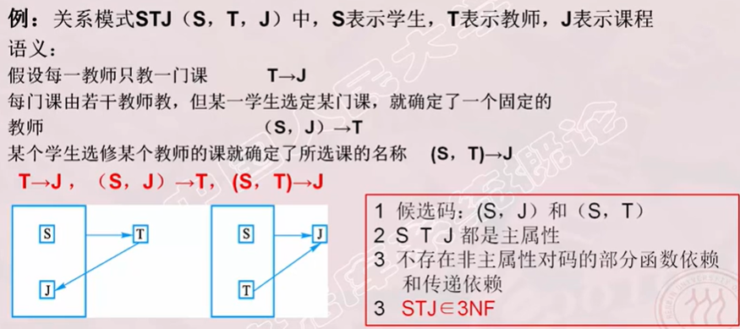
一个3NF的例子

Slide 39
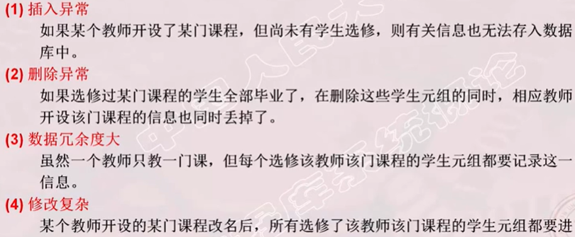
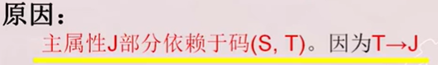

Slide 40
BCNF
BCNF
每一个决定因素都包含候选码
定义7： 设有关系模式R(U)∈3NF，如果其所有主属性都不部分和传递依赖于码，则称R属于BCNF范式，记作R∈BCNF。

Slide 41
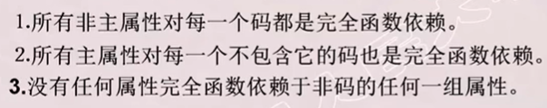
BCNF关系模式的性质
如果一个关系模式属于BCNF，则在函数依赖范畴内已经实现了彻底的分离。

Slide 42
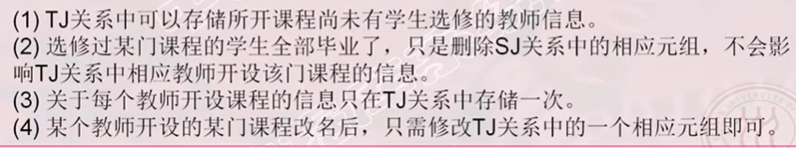
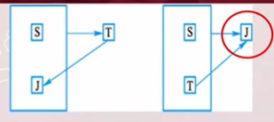
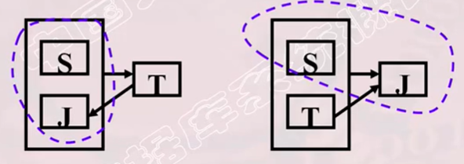
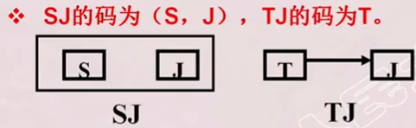
3NF → BCNF

Slide 43
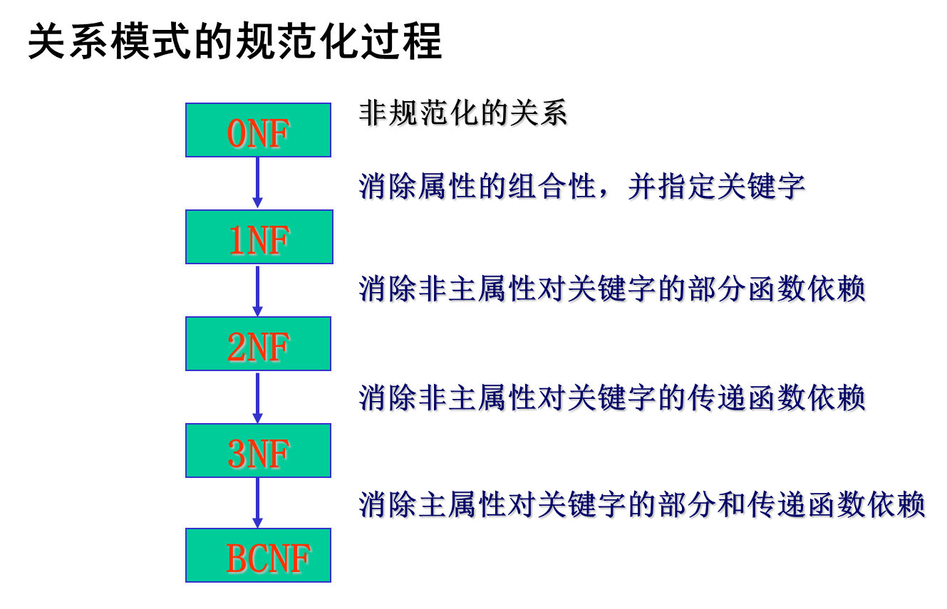

Slide 44
总结说明
1.函数依赖不是指关系模式R的某个或某些关系实例满足的约束条件，而是指R的所有关系实例均要满足的约束条件
2.函数依赖是语义范畴的概念。只能根据数据的语义来确定函数依赖
例如“studioname→studioaddr”这个函数依赖只有在不允许电影公司有多个地址条件下成立

Slide 45
讨论
【例】：已知关系模式R(A,B,C,D,E)，R上存在的函数依赖有F={AB→E, B→C, C→D}，求： ① 关系模式候选码； ② 该关系模式满足几范式，为什么？ ③ 将R分解为高一级的范式，并说明理由。

Slide 46
【例】：已知关系模式R(A,B,C,D,E)，R上存在的函数依赖有F={AB→E, B→C, C→D}，求： ① 关系模式的码；
解：① 根据函数依赖集F={AB→E, B→C, C→D}
由于(A,B)能够决定所有的属性集合，且没有任一真子集能够决定所有的属性集合，所以R的码为(A,B)。

Slide 47
【例】：已知关系模式R(A,B,C,D,E)，R上存在的函数依赖有F={AB→E, B→C, C→D}，求： ② 该关系模式满足几范式，为什么？
解：
② 已知R的码为(A,B)，所以非主属性为C,D,E。
∵ F中存在B→C
∴ 存在非主属性C对码(A,B)的部分函数依赖，所以R∈1NF。

Slide 48
【例】：已知关系模式R(A,B,C,D,E)，R上存在的函数依赖有F={AB→E, B→C, C→D}，求： ③将R分解为高一级的范式，并说明理由。
③ 将R分解为R1，R2：
R1（A,B,E），F1={(A,B)→E}；
R2（B,C,D），F2={ B→C，C→D}。
R1中：不存在非主属性对候选码的部分函数依赖，所以R1∈2NF。
R2中：码为B，则非主属性为C，D，不存在非主属性对候选码的部分函数依赖，所以R2∈2NF。

